Slide 1
Disciplinare, archivio istituzionale e satelliti
Riunione comitato 2025.03.19
URL short cut di questa riunione: https://agenda.infn.it/e/DisciplinareArchivioESatellitiN1
stefano, Marcello, Luca, Laura

Slide 2
Il gruppo di lavoro Open Science («GLOS»)
S. Bianco, T. Boccali, M. Bruno, M. Maggi, D.Menasce,
M. Pallavicini (e.o.), L. Patrizii
I.Piergentili, L. Sabatini , S.Dal Pra, L. Dell’Agnello,
F.Marchegiani, A.Paoletti, R.Rotondo (esperti)
N.Pastrone GLV
C.Bozzi, L.Gaido GLC3SN
Il comitato ex art. 8 disciplinare («Comitato»)
S.Bianco, M.Maggi, M.Pallavicini (presid.), L.Patrizii
L.Dell’Agnello (esperto)
openscience@lists.infn.it
2024.02.12 S.Bianco et al., Disciplinare Accesso ai Prodotti della Ricerca

Slide 3
Novembre 2021
Raccomandazione UNESCO sulla Scienza Aperta
Adottata da 193 Paesi
Accesso aperto e immediato alla conoscenza “As open as possible as closed as necessary”
Condividere infrastrutture di ricerca
Promuovere collaborazione fra scienziati e attori sociali
Giugno 2022
Piano Nazionale della Scienza Aperta 2021-2027
Obiettivo
Assi di Intervento
Favorire la transizione verso un sistema aperto, trasparente, equo, inclusivo, in cui la comunità scientifica si riappropri della comunicazione dei risultati della ricerca, con benefici per l’intera società
Pubblicazioni scientifiche
Dati della ricerca
Valutazione della ricerca
Coordinamento a livello europeo
Apertura dati ricerca su emergenze sanitarie
2024.02.12 S.Bianco et al., Disciplinare Accesso ai Prodotti della Ricerca

Slide 4
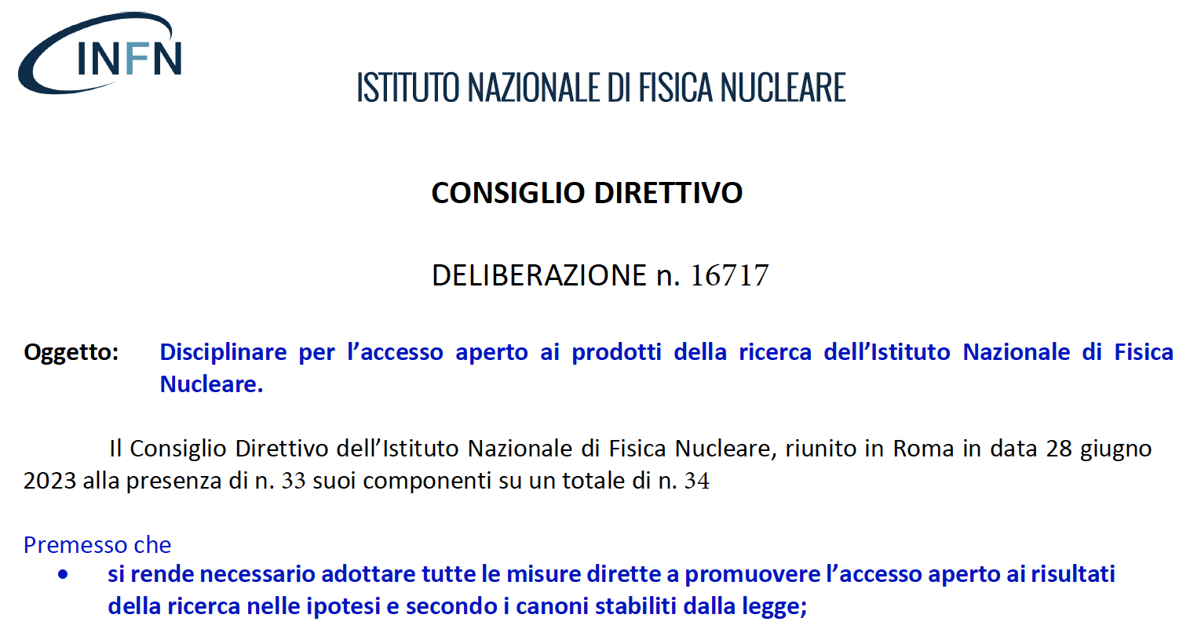
DOI: https://doi.org/10.15161/oar.it/143269
testi estratti da Delibera 16717. Enfasi colore aggiunta
2024.02.12 S.Bianco et al., Disciplinare Accesso ai Prodotti della Ricerca
2024.02.12 S.Bianco et al., Disciplinare Accesso ai Prodotti della Ricerca

Slide 5
Hanno contribuito alla preparazione del Disciplinare
Il Gruppo di Lavoro Open Science
Pasquale Lubrano - Gruppo di Lavoro Valutazione (2015-2022)
Eleonora Bovo - Servizio Professionale Legale e Contenzioso
Ilaria Giammarioli -Servizio Trasferimento Tecnologico
Attilio Sequi - Direzione Servizi alla ricerca
Simona Fiori – Direzione Gestione e Finanza
openscience@lists.infn.it
2024.02.12 S.Bianco et al., Disciplinare Accesso ai Prodotti della Ricerca

Slide 6
Storia dell’archivio
dal 2017 circa - pilot a Catania (Roberto Barbera, Riccardo Rotondo et al.)
2018 Prima presentazione alla Giunta Esecutiva
2019 Conceptual Design Report
https://doi.org/10.15161/oar.it/77118
2020 Prima versione del disciplinare
2021 Approvazione della GE con modifiche agli artt.8 e 9
2023 Seconda versione del disciplinare delib. CD luglio 2023
https://doi.org/10.15161/oar.it/143269
2024 Inizio migrazione da Catania a servizi nazionali CNAF e upgrade da INVENIO 3 a INVENIO 12
2025 Pasqua rilascio archivio come servizio nazionale al CNAF
2024.02.12 S.Bianco et al., Disciplinare Accesso ai Prodotti della Ricerca

Slide 7
Disciplinare /1
Art.3 Definizioni
Prodotto della ricerca o Prodotto: espressione del lavoro intellettuale destinata al dibattito scientifico e ad applicazioni tecnologiche, comprensiva di elementi quali documenti, immagini, video, tabelle, disegni, formule, software, dati.
Art.5 Obbligo di deposito di ogni prodotto
Deposito singolo, non serve duplicare se già depositato su arXiv oppure InspireHEP (CERN)
5.1 Gli Autori depositano i propri Prodotti nell’Archivio istituzionale dell’INFN. Il deposito non è richiesto laddove il Prodotto sia già stato depositato su arXiv oppure su InspireHEP. Il Prodotto che costituisca espressione dell’attività intellettuale di più Autori costituisce oggetto di un unico deposito.
Rilascio di Digital Object Identifier per ogni prodotto
Implementa obbligo di utilizzo dell’ORCID e di Registry of Research organisations (ROR)
Flusso di approvazione : Coordinatore (o Direttore)- Segnalazione al Comitato dei Prodotti non congrui con i principi e le finalità dell’Ente. – Curatela per conformità dei metadata.
Licenze di accesso al prodotto (CC-BY default, chiuso, embargo, altro su richiesta motivata).
Esclusione obbligo per i prodotti suscettibili di brevettazione
2024.02.12 S.Bianco et al., Disciplinare Accesso ai Prodotti della Ricerca

Slide 8
Disciplinare / 2
Art.6 Definisce e protegge il Prodotto “Dati della ricerca”
Obbligatorietà del Data Management Plan
Gruppo di lavoro ad hoc inter-laboratorio e inter-CSN (R. Nania, E.Fioretto et al.)
Art.7 Non cessione dei diritti sulla Author’s Accepted Manuscript (AAM)
Art.8 Comitato per l’accesso ai prodotti della ricerca
Art.9 Linee guida pagamento costi di pubblicazione (APC)
Rimane lo status quo (CSN) con la consulenza del Comitato ex art.8
Art.10 Deroghe
Art.11 Istituisce le Edizioni INFN
Gettare le basi per il Diamond OA
Art.12 Revisioni biennali
2024.02.12 S.Bianco et al., Disciplinare Accesso ai Prodotti della Ricerca

Slide 9
Archivio istituzionale (I)
L’archivio accoglierà e conserverà tutto il patrimonio documentale (CDR, 2019)
Occorre altresì un forte coordinamento con il Gruppo di Lavoro Valutazione per il quale l’archivio istituzionale rivestirebbe il ruolo di strumento essenziale. (CDR, 2019)
La soluzione tecnica scelta per l’archivio istituzionale è flessibile e consentirebbe, se ritenuto necessario, di integrarsi con l'esistente database delle pubblicazioni lasciandone inalterate le funzionalità e i collegamenti con gli altri applicativi del Sistema Informativo. (CDR, 2019)
Risorse chieste e concesse per operare l’archivio
n.1 FTE specialista IT presso CNAF
n.1 FTE specialista biblioteconomia digitale presso LNF

Slide 10
Archivio istituzionale (II)
Disciplinare, art. 4.1 L’INFN istituisce un Archivio istituzionale per i propri Dati e Prodotti.
art. 5.1 Gli Autori depositano i propri Prodotti nell’Archivio istituzionale dell’INFN. Il deposito non è richiesto laddove il Prodotto sia già stato depositato su arXiv oppure su InspireHEP.
art. 8.1 L’INFN istituisce il Comitato per l’accesso ai prodotti della ricerca.
8.7 Il Comitato promuove iniziative ed eventi diretti alla sensibilizzazione e formazione in materia di Accesso Aperto.
8.8 Il Comitato monitora costantemente lo stato di attuazione del presente Disciplinare sia con riferimento al deposito e alla pubblicazione sull’Archivio istituzionale sia con riferimento alle Pubblicazioni ad Accesso aperto, redige annualmente ed invia al Presidente una relazione sullo stato di attuazione del Disciplinare suggerendo misure di intervento per implementare le politiche di Accesso Aperto.

Slide 11
Conclusioni
L’archivio istituzionale INFN è gestito dal - e localizzato al - CNAF
Tutti i Prodotti della ricerca INFN sono consultabili presso l’archivio istituzionale
Tutti i Prodotti della ricerca INFN devono essere depositati nell’archivio istituzionale (in alternativa, su arXiv o inspirehep).
Le risorse assegnate all’archivio istituzionale sono quelle già in uso (n.1 IT e n.1 curatela)
L’archivio istituzionale INFN può interoperare con archivi satelliti

Slide 12
Grazie!
Contatti
Gruppo di lavoro Open Science dell’INFN: openscience@lists.infn.it
stefano.bianco@lnf.infn.it marcello.maggi@ba.infn.it laura.patrizii@bo.infn.it luca.dellagnello@cnaf.infn.it

Slide 13
altro

Slide 14
ART.7. GESTIONE DEI DIRITTI DI AUTORE
7.1 Ai sensi della legislazione italiana sul diritto d’autore, fermo restando il diritto morale d’autore riconosciuto a colui che abbia generato il Prodotto della ricerca, spetta all’INFN il diritto di utilizzazione del Prodotto creato e pubblicato per conto e a spese dell’INFN.
7.2 Poiché la legislazione italiana sul diritto d’autore dispone che l’Autore di articoli su rivista o di contributi singoli a pubblicazione miscellanea torni libero di disporre del proprio Prodotto subito dopo la sua pubblicazione, salvo patto contrario risultante per iscritto, l’INFN raccomanda agli Autori di non sottoscrivere accordi che prevedano la concessione di diritti esclusivi diversi ed ulteriori rispetto a quello di prima pubblicazione e distribuzione commerciale o che impediscano di riutilizzare il Prodotto medesimo.
2024.02.12 S.Bianco et al., Disciplinare Accesso ai Prodotti della Ricerca

Slide 15
appunti
https://twiki.cern.ch/twiki/bin/view/CMSPublic/CompOpsTier0Policies

